Slide 1
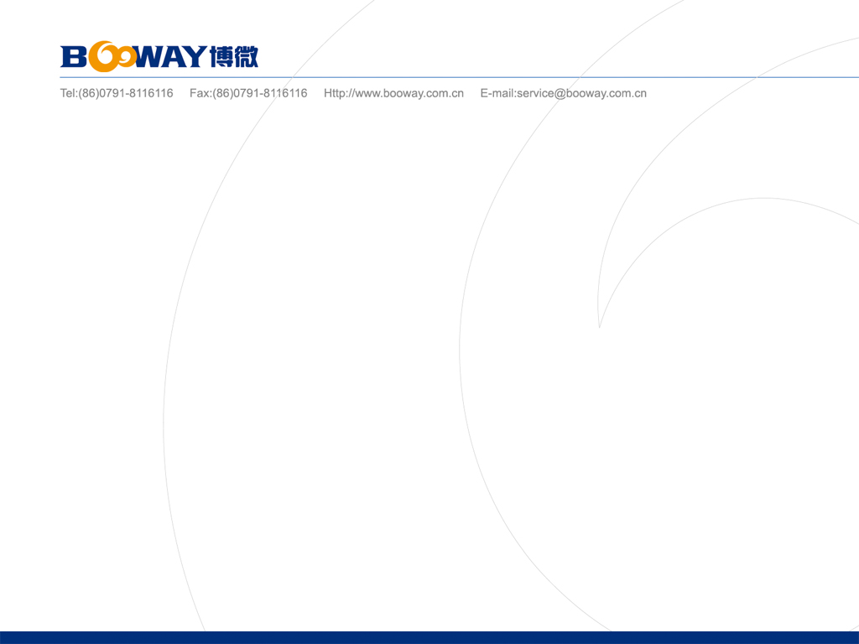
NoSQL基本原理及常用开源实现
培训PPT
周凯
二〇一四年一月二十七日

Slide 2
课程内容
NoSQL介绍
NoSQL在系统架构中的应用
NoSQL产品介绍及对比
NoSQL安装应用演示

Slide 3
课程内容
NoSQL介绍
NoSQL在系统架构中的应用
NoSQL产品介绍及对比
NoSQL安装应用演示

Slide 4


NoSQL介绍
NoSQL基本概念
NoSQL数据库分类

Slide 5
NoSQL是什么？
NoSQL概念在2009年被提了出来
NoSQL最常见的解释是“non-relational”，“Not Only SQL”也被很多人接受
NoSQL被我们用得最多的当数key-value存储，当然还有其他的文档型的、列存储、图型数据库、xml数据库等。
在NoSQL概念提出之前，这些数据库就被用于各种系统当中，但是却很少用于web互联网应用。比如cdb、qdbm、bdb数据库。

Slide 6
传统关系数据库的瓶颈
传统的关系数据库具有不错的性能，高稳定型，久经历史考验，而且使用简单，功能强大，同时也积累了大量的成功案例。在互联网领域，MySQL成为了绝对靠前的王者，毫不夸张的说，MySQL为互联网的发展做出了卓越的贡献。
在90年代，一个网站的访问量一般都不大，用单个数据库完全可以轻松应付。在那个时候，更多的都是静态网页，动态交互类型的网站不多。
到了最近10年，网站开始快速发展。火爆的论坛、博客、sns、微博逐渐引领web领域的潮流。在初期，论坛的流量其实也不大，如果你接触网络比较早，你可能还记得那个时候还有文本型存储的论坛程序，可以想象一般的论坛的流量有多大。

Slide 7
Memcached+MySQL
后来，随着访问量的上升，几乎大部分使用MySQL架构的网站在数据库上都开始出现了性能问题，web程序不再仅仅专注在功能上，同时也在追求性能。程序员们开始大量的使用缓存技术来缓解数据库的压力，优化数据库的结构和索引。开始比较流行的是通过文件缓存来缓解数据库压力，但是当访问量继续增大的时候，多台web机器通过文件缓存不能共享，大量的小文件缓存也带了了比较高的IO压力。在这个时候，Memcached就自然的成为一个非常时尚的技术产品。
Memcached作为一个独立的分布式的缓存服务器，为多个web服务器提供了一个共享的高性能缓存服务，在Memcached服务器上，又发展了根据hash算法来进行多台Memcached缓存服务的扩展，然后又出现了一致性hash来解决增加或减少缓存服务器导致重新hash带来的大量缓存失效的弊端。当时，如果你去面试，你说你有Memcached经验，肯定会加分的。

Slide 8
性能优化方向
Mysql主从读写分离
由于数据库的写入压力增加，Memcached只能缓解数据库的读取压力。读写集中在一个数据库上让数据库不堪重负，大部分网站开始使用主从复制技术来达到读写分离，以提高读写性能和读库的可扩展性。Mysql的master-slave模式成为这个时候的网站标配了。
分表分库
随着web2.0的继续高速发展，在Memcached的高速缓存，MySQL的主从复制，读写分离的基础之上，这时MySQL主库的写压力开始出现瓶颈，而数据量的持续猛增，由于MyISAM使用表锁，在高并发下会出现严重的锁问题，大量的高并发MySQL应用开始使用InnoDB引擎代替MyISAM。同时，开始流行使用分表分库来缓解写压力和数据增长的扩展问题。这个时候，分表分库成了一个热门技术，是业界讨论的热门技术问题。也就在这个时候，MySQL推出了还不太稳定的表分区，这也给技术实力一般的公司带来了希望。虽然MySQL推出了MySQL Cluster集群，但是由于在互联网几乎没有成功案例，性能也不能满足互联网的要求，只是在高可靠性上提供了非常大的保证。

Slide 9
MySQL的扩展性瓶颈
在互联网，大部分的MySQL都应该是IO密集型的，事实上，如果你的MySQL是个CPU密集型的话，那么很可能你的MySQL设计得有性能问题，需要优化了。大数据量高并发环境下的MySQL应用开发越来越复杂，也越来越具有技术挑战性。分表分库的规则把握都是需要经验的。虽然有像淘宝这样技术实力强大的公司开发了透明的中间件层来屏蔽开发者的复杂性，但是避免不了整个架构的复杂性。分库分表的子库到一定阶段又面临扩展问题。还有就是需求的变更，可能又需要一种新的分库方式。
MySQL数据库也经常存储一些大文本字段，导致数据库表非常的大，在做数据库恢复的时候就导致非常的慢，不容易快速恢复数据库。比如1000万4KB大小的文本就接近40GB的大小，如果能把这些数据从MySQL省去，MySQL将变得非常的小。
关系数据库很强大，但是它并不能很好的应付所有的应用场景。MySQL的扩展性差（需要复杂的技术来实现），大数据下IO压力大，表结构更改困难，正是当前使用MySQL的开发人员面临的问题。

Slide 10
NoSQL诞生的原因
关系型数据库面临的问题
扩展困难：由于存在类似Join这样多表查询机制，使得数据库在扩展方面很艰难；
读写慢：这种情况主要发生在数据量达到一定规模时由于关系型数据库的系统逻辑非常复杂，使得其非常容易发生死锁等的并发问题，所以导致其读写速度下滑非常严重；
成本高：企业级数据库的License价格很惊人，并且随着系统的规模，而不断上升；
有限的支撑容量：现有关系型解决方案还无法支撑Google这样海量的数据存储；
数据库访问的新需求
低延迟的读写速度：应用快速地反应能极大地提升用户的满意度；
支撑海量的数据和流量：对于搜索这样大型应用而言，需要利用PB级别的数据和能应对百万级的流量；
大规模集群的管理：系统管理员希望分布式应用能更简单的部署和管理；
庞大运营成本的考量：IT经理们希望在硬件成本、软件成本和人力成本能够有大幅度地降低；

Slide 11
NoSQL数据库的共有原则
假设失效是必然发生的
NOSQL实现都建立在硬盘、机器和网络都会失效这些假设之上。
我们不能彻底阻止这些时效，我们需要让我们的系统能够在即使非常极端的条件下也能应付这些失效。
对数据进行分区
最小化了失效带来的影响，也将读写操作的负载分布到了不同的机器上。
保存同一数据的多个副本
大部分 NOSQL 实现都基于数据副本的热备份来保证连续的高可用性。
一些实现提供了 API，可以控制副本的复制，也就是说，当你存储一个对象的时候，你可以在对象级指定你希望保存的副本数。
查询支持
在这个方面，不同的实现有相当 本质的区别。不同实现的一个共性在于哈希表中的 key/value 匹配。

Slide 12
关系数据库 VS NoSQL
关系数据库
表都是存储一些格式化的数据结构
每个元组字段的组成都一样
即使不是每个元组都需要所有的字段，但数据库会为每个元组分配所有的字段
这样的结构可以便于表与表之间进行连接等操作
NoSQL
以键值对存储，它的结构不固定
每一个元组可以有不一样的字段
每个元组可以根据需要增加一些自己的键值对
不会局限于固定的结构，可以减少一些时间和空间的开销

Slide 13
关系数据库 VS NoSQL
关系数据库
分布式关系型数据库中强调的ACID分别是： 原子性（Atomicity）、 一致性（Consistency）、 隔离性（Isolation）、持久性（Durability）。
ACID的目的就是通过事务支持，保证数据的完整性和正确性
NoSQL
对于许多互联网应用来说，对于一致性要求可以降低，而可用性(Availability)的要求则更为明显，从而产生了弱一致性的理论BASE。
BASE分别是英文：Basically，Available， Soft-state，Eventual Consistency的缩写，这个模型是反ACID模型。

Slide 14
NoSQL和关系数据库
NoSQL数据库仅仅是关系数据库在某些方面（性能、扩展）的一个弥补
单从功能上讲，NoSQL的几乎所有的功能，在关系数据库上都能够满足。
一般会把NoSQL和关系数据库进行结合使用，各取所长，各得其所。
在某些应用场合，比如一些配置的关系键值映射存储、用户名和密码的存储、Session会话存储等等
用NoSQL完全可以替代关系数据库(如：MySQL)存储。不但具有更高的性能，而且开发也更加方便

Slide 15
NoSQL的优缺点
优点
简单的扩展
典型例子是Cassandra，由于其架构是类似于经典的P2P，所以能通过轻松地添加新的节点来扩展这个集群；
快速的读写
主要例子有Redis，由于其逻辑简单，而且纯内存操作，使得其性能非常出色，单节点每秒可以处理超过10万次读写操作；
低廉的成本
这是大多数分布式数据库共有的特点，因为主要都是开源软件，没有昂贵的License成本；
不足
不提供对SQL的支持
如果不支持SQL这样的工业标准，将会对用户产生一定的学习和应用迁移成本；
支持的特性不够丰富
现有产品所提供的功能都比较有限，大多数NoSQL数据库都不支持事务，也不像MS SQL Server和Oracle那样能提供各种附加功能，比如BI和报表等；
现有产品的不够成熟
大多数产品都还处于初创期，和关系型数据库几十年的完善不可同日而语；

Slide 16
总结
NoSQL数据库的出现，弥补了关系数据（比如MySQL）在某些方面的不足，在某些方面能极大的节省开发成本和维护成本。
MySQL和NoSQL都有各自的特点和使用的应用场景，两者的紧密结合将会给web2.0的数据库发展带来新的思路。让关系数据库关注在关系上，NoSQL关注在存储上。

Slide 17
NoSQL介绍
NoSQL基本概念
NoSQL数据库分类

Slide 18
按CAP 分类
CAP理论
一个分布式系统不能同时满足一致性，可用性和分区容错性这三个需求 ，最多只能同时满足两个。
一致性（Consistency）
任何一个读操作总是能读取到之前完成的写操作结果，也就是在分布式环境中，多点的数据是一致的；
可用性（Availability）
每一个操作总是能够在确定的时间内返回，也就是系统随时都是可用的。
分区容忍性（Partition Tolerance）
在出现网络分区（比如断网）的情况下，分离的系统也能正常运行。

Slide 19
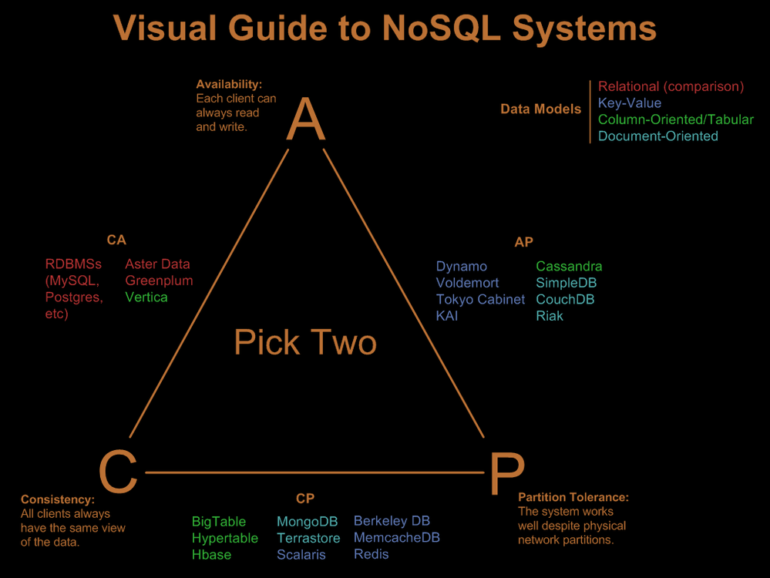
标题

Slide 20
关注一致性和可用性的 (CA)
按CAP 分类
这些数据库对于分区容忍性方面比较不感冒，主要采用复制（Replication）这种方式来保证数据的安全性，常见的CA系统有：
传统关系型数据库，比如Postgres和MySQL等(Relational)
Vertica (Column-oriented)
Aster Data (Relational)
Greenplum (Relational)

Slide 21
关注一致性和分区容忍性的(CP)
按CAP 分类
这种系统将数据分布在多个网络分区的节点上，并保证这些数据的一致性，但是对于可用性的支持方面有问题，比如当集群出现问题的话，节点有可能因无法确保数据是一致性的而拒绝提供服务，主要的CP系统有：
BigTable (Column-oriented)
Hypertable (Column-oriented)
HBase (Column-oriented)
MongoDB (Document)
Terrastore (Document)
Redis (Key-value)
Scalaris (Key-value)
MemcacheDB (Key-value)
Berkeley DB (Key-value)

Slide 22
关于可用性和分区容忍性的(AP)
按CAP 分类
这类系统主要以实现“最终一致性（Eventual Consistency）”来确保可用性和分区容忍性，AP的系统有：
Dynamo (Key-value)
Voldemort (Key-value)
Tokyo Cabinet (Key-value)
KAI (Key-value)
Cassandra (Column-oriented)
CouchDB (Document-oriented)
SimpleDB (Document-oriented)
Riak (Document-oriented)

Slide 23
按数据模型分类
NoSQL-三种主流的数据模型
Column-oriented（列式）
主要围绕着“列（Column）”，而非 “行（Row）”进行数据存储
属于同一列的数据会尽可能地存储在硬盘同一个页（Page）中
大多数列式数据库都支持Column Family这个特性
（很多类似数据仓库（Data Warehouse）的应用，虽然每次查询都会处理很多数据，但是每次所涉及的列并没有很多）
特点：比较适合汇总（Aggregation）和数据仓库这类应用。
Key-value
类似常见的HashTable，一个Key对应一个Value，但是其能提供非常快的查询速度、大的数据存放量和高并发操作，
非常适合通过主键对数据进行查询和修改等操作， 虽然不支持复杂的操作，但可通过上层的开发来弥补这个缺陷。
Document（文档）
类似常见的HashTable，一个Key对应一个Value，
其能提供非常快的查询速度、大的数据存放量和高并发操作，
非常适合通过主键对数据进行查询和修改等操作，
虽然不支持复杂的操作，但是可以通过上层的开发来弥补这个缺陷。

Slide 24
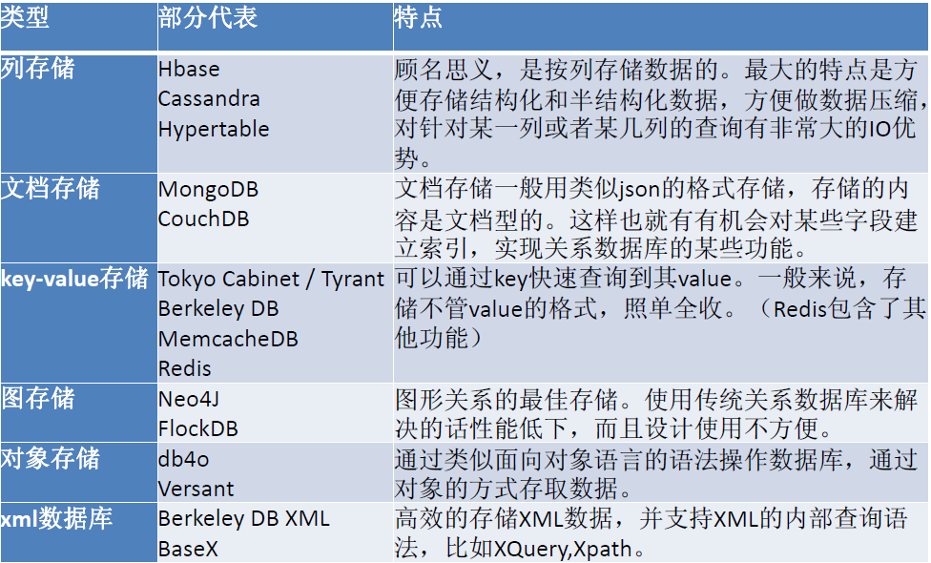
NoSQL按数据模型分类

Slide 25
选择合适的NoSQL
NoSQL数据库的出现，弥补了关系数据（比如MySQL）在某些方面的不足，在某些方面能极大的节省开发成本和维护成本。
MySQL和NoSQL都有各自的特点和使用的应用场景，两者的紧密结合将会给web2.0的数据库发展带来新的思路。让关系数据库关注在关系上，NoSQL关注在存储上。

Slide 26
课程内容
NoSQL介绍
NoSQL在系统架构中的应用
NoSQL产品介绍及对比
NoSQL安装应用演示

Slide 27
NoSQL在系统架构中的应用
以NoSQL为辅
以NoSQL为主
以NoSQL为缓存

Slide 28
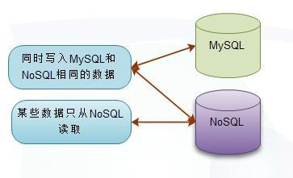
以NoSQL为辅
NoSQL作为镜像
不改变原有的以MySQL作为存储的架构，使用NoSQL作为辅助镜像存储，用NoSQL的优势辅助提升性能。
在原有基于MySQL数据库的架构上增加了一层辅助的NoSQL存储，
在写入MySQL数据库后，同时写入到NoSQL数据库，让MySQL和NoSQL拥有相同的镜像数据
在某些可以根据主键查询的地方，使用高效的NoSQL数据库查询

Slide 29
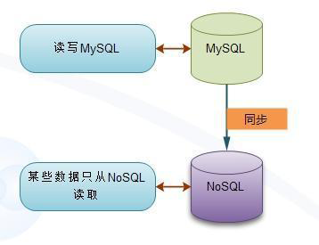
以NoSQL为辅
NoSQL为镜像（同步模式）
通过MySQL把数据同步到NoSQL中, ，是一种对写入透明但是具有更高技术难度一种模式
适用于现有的比较复杂的老系统，通过修改代码不易实现，可能引起新的问题。同时也适用于需要把数据同步到多种类型的存储中。

Slide 30
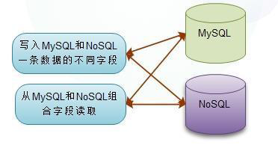
以NoSQL为辅
MySQL和NoSQL组合
MySQL中只存储需要查询的小字段，NoSQL存储所有数据。
把需要查询的字段，一般都是数字，时间等类型的小字段存储于MySQL中，根据查询建立相应的索引，
其他不需要的字段，包括大文本字段都存储在NoSQL中。
在查询的时候，我们先从MySQL中查询出数据的主键，然后从NoSQL中直接取出对应的数据即可。

Slide 31
NoSQL在系统架构中的应用
以NoSQL为辅
以NoSQL为主
以NoSQL为缓存

Slide 32
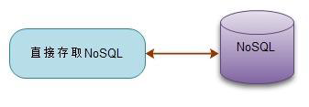
以NoSQL为主
纯NoSQL架构
在一些数据结构、查询关系非常简单的系统中，我们可以只使用NoSQL即可以解决存储问题。
在一些数据库结构经常变化，数据结构不定的系统中，就非常适合使用NoSQL来存储。
比如监控系统中的监控信息的存储，可能每种类型的监控信息都不太一样。
有些NoSQL数据库已经具有部分关系数据库的关系查询特性，他们的功能介于key-value和关系数据库之间，却具有key-value数据库的性能，基本能满足绝大部分web 2.0网站的查询需求。

Slide 33
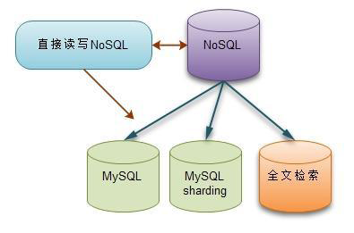
以NoSQL为主
以NoSQL为数据源的架构
数据直接写入NoSQL，再通过NoSQL同步协议复制到其他存储。
根据应用的逻辑来决定去相应的存储获取数据。
应用程序只负责把数据直接写入到NoSQL数据库，然后通过NoSQL的复制协议，把NoSQL数据的每次写入，更新，删除操作都复制到MySQL数据库中。
同 时，也可以通过复制协议把数据同步复制到全文检索实现强大的检索功能。
这种架构需要考虑数据复制的延迟问题，这跟使用MySQL的master-salve模式的延迟问题是一样的，解决方法也一样。

Slide 34
NoSQL在系统架构中的应用
以NoSQL为辅
以NoSQL为主
以NoSQL为缓存

Slide 35
以NoSQL为缓存
由于NoSQL数据库天生具有高性能、易扩展的特点，所以我们常常结合关系数据库，存储一些高性能的、海量的数据。
从另外一个角度看，根据NoSQL的高性能特点，它同样适合用于缓存数据。用NoSQL缓存数据可以分为内存模式和磁盘持久化模式。
内存模式
Memcached提供了相当高的读写性能，在互联网发展过程中，一直是缓存服务器的首选。
NoSQL数据库Redis又为我们提供了功能更加强大的内存存储功能。跟Memcached比，Redis的一个key的可以存储多种数据结构Strings、Hashes、Lists、Sets、Sorted sets。
Redis不但功能强大，而且它的性能完全超越大名鼎鼎的Memcached。
Redis支持List、hashes等多种数据结构的功能，提供了更加易于使用的api和操作性能，比如对缓存的list数据的修改。

Slide 36
以NoSQL为缓存
持久化模式
虽然基于内存的缓存服务器具有高性能，低延迟的特点，但是内存成本高、内存数据易失却不容忽视。
大部分互联网应用的特点都是数据访问有热点，也就是说，只有一部分数据是被频繁访问的。
其实NoSQL数据库内部也是通过内存缓存来提高性能的，通过一些比较好的算法
把热点数据进行内存cache
非热点数据存储到磁盘
以节省内存占用
使用NoSQL来做缓存，由于其不受内存大小的限制，我们可以把一些不常访问、不怎么更新的数据也缓存起来。

Slide 37
课程内容
NoSQL介绍
NoSQL在系统架构中的应用
NoSQL产品介绍及对比
NoSQL安装应用演示

Slide 38




NoSQL产品介绍及对比
Memcache
Redis
MongoDB
Oracle TimesTen
Hbase

Slide 39
NoSQL- Memcache
Memcache是什么？
Memcache有什么特点？
Memcache在什么场景下适用？
Memcache具体怎么用？
在用Memcache中碰到的问题？

Slide 40
Memcache 是什么
NoSQL- Memcache
Memcache是个高性能的基于内存的分布式缓存系统，Memcache的分布式是基于客户端的Key的hash来做均衡，是个伪分布式的系统。
Memcache有2个组件，一个客户端（java），一个服务器端c编写。

Slide 41
Memcache 的特点
NoSQL- Memcache
基于内存（但是重启了后，数据丢失）。
提供简单的get,set方法。
缓存对象只能小于1M。
安装，使用比较简单。

Slide 42
Memcache 的使用场景
NoSQL- Memcache
中小型网站应用中来存放非可靠性的只读数据。例如
存放用户的信息。
网站的计数。
数据库DAO前的行记录缓存。
全局的代码参数。

Slide 43
Memcache具体怎么用
NoSQL- Memcache
安装
libevent 安装
wget http://cloud.github.com/downloads/libevent/libevent/libevent-2.0.21-stable.tar.gz
tar -zxvf libevent-2.0.21-stable.tar.gz
./configure -prefix=/usr
make
make install

Slide 44
Memcache具体怎么用
NoSQL- Memcache
memcache 安装
wget http://memcached.googlecode.com/files/memcached-1.4.15.tar.gz
tar -zxvf memcached-1.4.15.tar.gz
./configure -with-libevent=/usr
make
make install

Slide 45
Memcache的启动参数
NoSQL- Memcache
启动
./memcached -d -m 10240 -p 11211 -u root
启动参数
启动参数说明
-d选项是启动一个守护进程，后台挂起跑
-m是分配给Memcache使用的内存数量，单位是MB
-u是运行Memcache的用户
-l是监听的服务器IP地址，如果有多个地址的话，
-p是设置Memcache监听的端口
-c选项是最大运行的并发连接数，默认是1024，
-P是设置保存Memcache的pid文件
关闭
killall memcached

Slide 46
Memcache-Java客户端
NoSQL- Memcache
spymemcached 官方，单线程
http://www.couchbase.org/code/couchbase/java
Java memcached client
http://www.whalin.com/memcached
memcache-client-forjava
http://code.google.com/p/memcache-client-forjava/

Slide 47
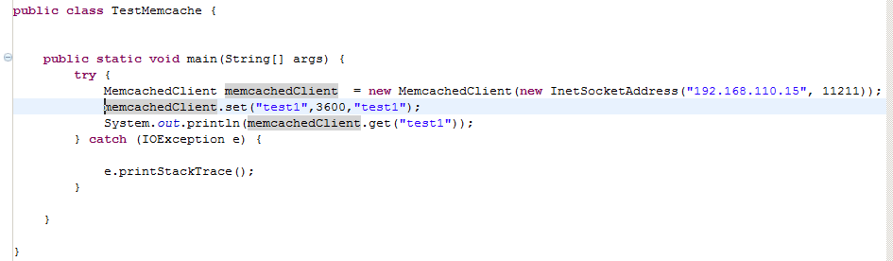
Java客户端操作Memcache
NoSQL- Memcache

Slide 48
Memcache中碰到的问题
NoSQL- Memcache
Memcache 无文件备份机制，机器重启，数据掉失。
只能存放1M的内容，有一定的局限性。
伪分布式存储，JAVA客户端做HASH的路由，
节点的增加和宕机都是会造成数据的掉失。
只提供了核心的2个get/set命令，无其他丰富的API
节点的增加和减少导致的数据问题

Slide 49
Hash一致性问题
NoSQL- Memcache
解决方案
1 主从模式，主从模式之间保持数据同步.
2 一致性Hash算法.
3 Redis来代替Memcache.

Slide 50
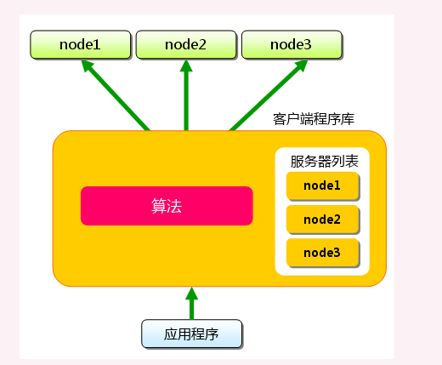
Hash一致性
NoSQL- Memcache

Slide 51
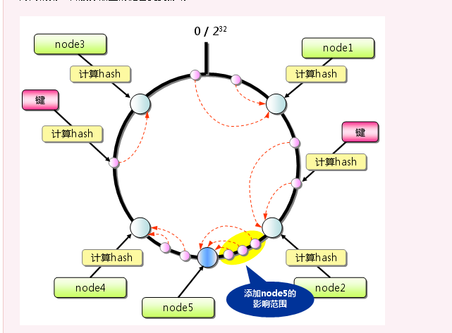
Hash一致性
NoSQL- Memcache

Slide 52
NoSQL产品介绍及对比
Memcache
Redis
MongoDB
Oracle TimesTen
Hbase

Slide 53
NoSQL-Redis
Redis 是什么？
Redis 能干吗？
Redis 有什么特点？
Redis 在什么场景下适用？
Redis 具体怎么用？
在用Redis中碰到的问题？

Slide 54
Redis 是什么？
NoSQL-Redis
Redis 是一个 用c语言写的类似Memcache 的key-value的存储系统，它比Memcache提供了更多的API接口和更好的并发性能，可以支持10万并发的读写，建议用Redis代替Memcahe。
Redis 是基于内存的，因此部署Redis的机器对于内存是非常有高的要求的，Redis是会把数据实时写到内存中，再定时同步到文件。

Slide 55
Redis 能干嘛？
NoSQL-Redis
Redis 可以当作数据库来用，但是有缺陷，在可靠性上，没有Oracle关系型数据库来的稳定。
可以作为持久层的Cache层。可以缓存下面的数据库结构。
计数
排行榜样，最新浏览的数据
队列（订阅关系）

Slide 56
Redis 特点？
NoSQL-Redis
完全居于内存，数据实时的读写内存，定时闪回到文件中
读写速度快
支持高并发量，官方宣传支持10万级别的并发读写
支持机器重启后的，重新加载模式，不会掉数据

Slide 57
Redis 适用场景？
NoSQL-Redis
在非可靠数据存储中，可以作为数据持久层或者是数据缓存区。
对于读写压力比较大，实时性要求比较高的场景下。
关系型数据库不能胜任的模型下的场景。
例如 在SNS中订阅关系 。

Slide 58
Redis 具体用法？
NoSQL-Redis
安装，启动，关闭，配置,Java访问操作
安装
$ tar xzf redis-2.6.7.tar.gz
$ cd redis-2.6.7
$ make install

Slide 59
Redis –启动 & 关闭
NoSQL-Redis
启动 ./src/redis-server /etc/redis.conf &
关闭 ./src/redis-cli shutdown

Slide 60
Redis 的配置-基本配置
Redis的核心配置文件，只有一个，就是redis.conf 文件，下面是列举了核心的配置项。
配置项 | 值 | 字段意义
daemonize | no或者yes | 是不是需要在后台运行
pidfile | /var/run/redis.pid | pid文件
port | 6379 | 启动端口
bind | 127.0.0.1 | 绑定IP，只有制定的IP地址才能够访问redis实例
timeout | 0 | 一个客户端空闲多少秒后关闭连接
databases | 16 | 数据库数
loglevel | Debug Verbose Notice warning | debug 开发和测试的时候配置 verbose 比debug信息少点 notice 基本信息，生产环境建议配置这个 warning 严重错误的时候

Slide 61
Redis 的配置-快照配置
配置项 | 值 | 字段意义
save | 900 1 | 指出在多长时间内，有多少次更新操作， 就将数据同步到数据文件rdb,在15分钟内， 有1个key被改变就同步到文件中去
rdbcompression | yes | 当导出到 .rdb 数据库时是否用LZF压缩字符串对象
rdbchecksum | yes | 存储和加载rdb文件时校验
dbfilename | dump.rdb | 数据库的文件名
dir | ./ | 工作目录

Slide 62
Redis 的配置-同步配置
配置项 | 值 | 字段意义
slaveof | 127.0.0.1 6379 | 主服务器地址
masterauth | <master-password> | 从服务器连接主服务器的时候的密码
slave-serve-stale-data | Yes/no | 当从库正在做复制的同步工作的时候，从库的工作模式，配置成yes了后继续相应客户的请求，配置成no了后，不相应客户的请求。
slave-read-only | yes | 配置从库为只读模式，这个属性只需要在主库上配置，在从库上配置没什么意义的
repl-ping-slave-period | 10 | 从库定时向主库发送Ping的命令
repl-timeout | 60 | 从库定时向主库发送Ping的命令的超时时间
slave-priority | 100 | 如果主库挂了的，会寻找找一个slave-priority最小的一个，来变成主库。

Slide 63
Redis 的配置-安全配置
配置项 | 值 | 字段意义
requirepass | foobared | redis的密码，可以理解成Oracle数据库的连接密码一样的。
maxclients | 10000 | 最大连接数
maxmemory | <bytes> | 最大内存数，给Redis使用的最大内存数。
maxmemory-policy | volatile-lru volatile-random allkeys->random volatile-ttl noeviction | 当Redis已经存到最大内存数的时候，这个时候 Redis使用的策略，下面是5个策略。 volatile-lru -> 根据LRU算法生成的过期时间来删除。 allkeys-lru -> 根据LRU算法删除任何key。 volatile-random -> 根据过期设置来随机删除key。 allkeys->random -> 无差别随机删。 volatile-ttl -> 根据最近过期时间来删除（辅以TTL） noeviction -> 谁也不删，直接在写操作时返回错误

Slide 64
Redis 的配置-数据追加配置
配置项 | 值 | 字段意义
appendonly | no | Redis是异步的把数据写到文件中去的，有时候机器重启会导致正在写入的数据丢失掉的，如果appendonly 属性配置成yes了后，Redis会把数据实时的写到appendonly.aof文件中去，一旦Redis重启的时候,就会加载这个文件的,那样的话,数据就不会丢掉了的.
appendfilename | appendonly.aof | 累加文件名字
appendfsync | No Always everysec | always 马上立即写到操作系统的文件中去,准确性最高,但是代价也是最高的, 速度比较慢了的,并且是IO开销是非常高的，配置成no不是立刻写，everysec每秒写一次
no-appendfsync-on-rewrite | no | 当Aof log进行重写时，是否写日志时fsync
auto-aof-rewrite-percentage | 100 | 当日志文件超过原始的日志文件的多少的时候，就开启重写机制
auto-aof-rewrite-min-size | 64M | 这次写入大小，超过多少大小了后，就开启重写机制

Slide 65
Java操作Redis
NoSQL-Redis
Java客户端别表
Jedis 官方推荐
Jredis 推荐
JDBC-Jredis 不推荐
RJC 不推荐
Redis-protocol 不推荐

Slide 66
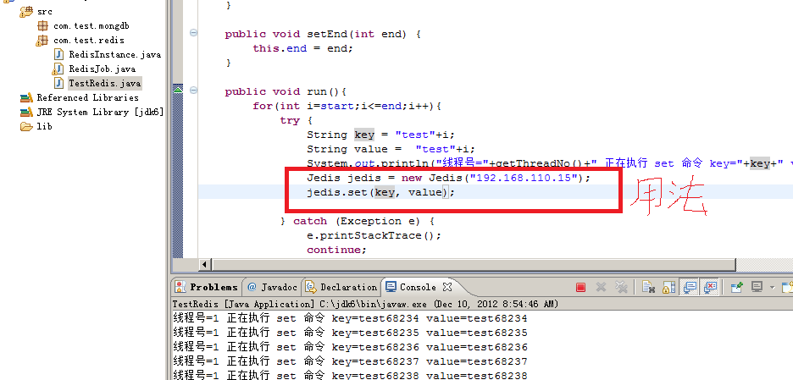
Java操作Redis

Slide 67
Redis高级特性
NoSQL-Redis
主从模式复制
Redis支持主从同步。数据可以从主服务器向任意数量的从服务器上同步，从服务器可以是关联其他从服务器的主服务器。这使得Redis可执行单层树复制。从盘可以有意无意的对数据进行写操作。
发布订阅模式
由于完全实现了发布/订阅机制，使得从数据库在任何地方同步树时，可订阅一个频道并接收主服务器完整的消息发布记录。同步对读取操作的可扩展性和数据冗余很有帮助。

Slide 68
NoSQL产品介绍及对比
Memcache
Redis
MongoDB
Oracle TimesTen
Hbase

Slide 69
Mongdb 是什么？
NoSQL- Mongdb
Mongodb是一个底层用C++语言编写的一个分布式文件存储系统，可以简单的理解成一个类Mysql数据库的分布式文件系统。
Mongodb底层是用C++语言编写的。
一个分布式的文件存储系统

Slide 70
Mongdb 能干嘛？
NoSQL- Mongdb
作为MySQL的代替品，存储海量的相对非可靠的数据，
例如大众点评的评论 .
http://www.dianping.com
淘宝网 http://www.taobao.com/

Slide 71
Mongdb 特点？
NoSQL- Mongdb
天生有分布式的优点（最强的一个优点）。
海量文件，文本类型数据的存储。
性能卓越的海量数据的存储情况下的读写性能。

Slide 72
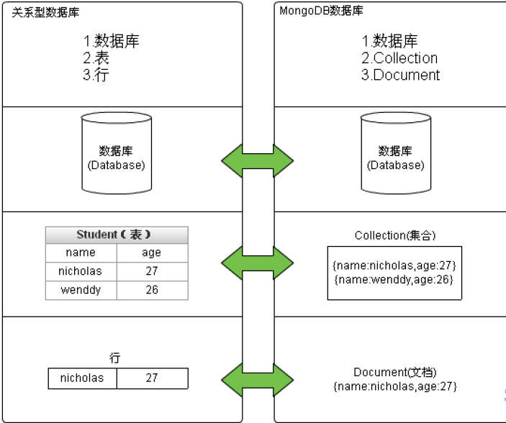
Mongdb的数据模型

Slide 73
Mongodb 适用场景？
NoSQL- Mongdb
MySQL 的代替品或者是半代替品（对复杂查询要求不高的情况下）
读压力比写的压力大的情况下的文件和文本类型的数据，并且数据量比较大。

Slide 74
Mongdb具体用法？
NoSQL- Mongdb
安装，启动，关闭，配置,Java访问操作
安装
解压缩
tar –xzvf mongodb-linux-i686-2.2.2.tgz
新建数据库目录
mkdir –p /data/db

Slide 75
Mongdb –启动 & 关闭
NoSQL- Mongdb
启动 ./mongod &
关闭
服务端关闭
没有挂起跑的话 直接ctrl+c
挂起跑的话的话 直接kill 进程号
客户端关闭 db.shutdownerver()

Slide 76
Java操作Mongodb
NoSQL- Mongdb
Java客户端列表
mongo-java-driver
https://github.com/mongodb/mongo-java-driver

Slide 77
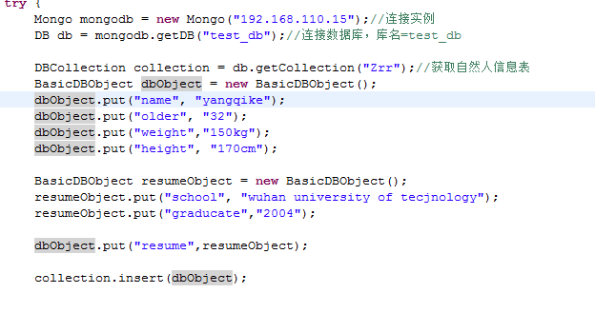
Java操作Mongodb
NoSQL- Mongdb

Slide 78
NoSQL产品介绍及对比
Memcache
Redis
MongoDB
Oracle TimesTen
Hbase

Slide 79
NoSQL-Oracle TimesTen
TimesTen是什么？
TimesTen能干吗？
TimesTen有什么特点？
TimesTen在什么场景下适用？
TimesTen具体怎么用？
在用TimesTen中碰到的问题？

Slide 80
Oracle TimesTen 是什么
NoSQL-Oracle TimesTen
Oracle TimesTen 是HP实验室人员在1992年做的一个内存数据库产品，后来惠普实验室的人成立了TimesTen公司，Oracle在2005年的时候把TimesTen收购了的。

Slide 81
Oracle TimesTen 特点
NoSQL-Oracle TimesTen
及时响应 完全居于内存，对于CPU,磁盘的IO压力非常低。
支持事物
兼容标准SQL
高性能
高可用性
主从模式

Slide 82
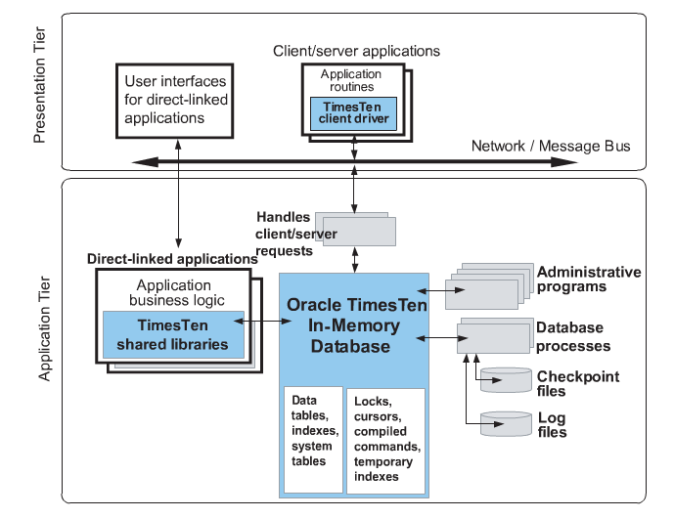
TT的物理组成
NoSQL-Oracle TimesTen

Slide 83
TT物理结构
NoSQL-Oracle TimesTen
Shared libraries:共享库：可以理解为访问数据的驱动程序
内存中的数据结构：表，索引在内存的数据
系统进程：
管理程序：备份程序
磁盘上的检查点和日志文件：数据和日志存入到磁盘文件上。

Slide 84
TT的特性
NoSQL-Oracle TimesTen
复制
负载均衡
可以作为Oracle数据库的前端Cache，不支持其他数据库
支持本地的高速访问和网络访问方式
可靠性高。支持完整日志，支持镜像复制功能。
不是开源代码，需要较高费用
不支持存储过程和触发器

Slide 85
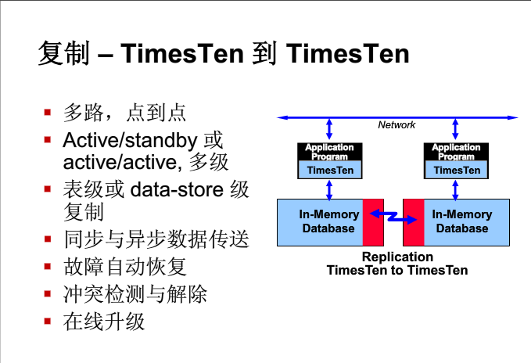
TimesTen复制
NoSQL-Oracle TimesTen

Slide 86
Oracle TimesTen 适用场景
NoSQL-Oracle TimesTen
实时计费系统(移动，联通)
基金，股票实时撮合交易系统
网站Cache层或者是持久层
CCTV http://www.cntv.cn/ 把用户的信息存储在TT中而不是关系数据库中

Slide 87
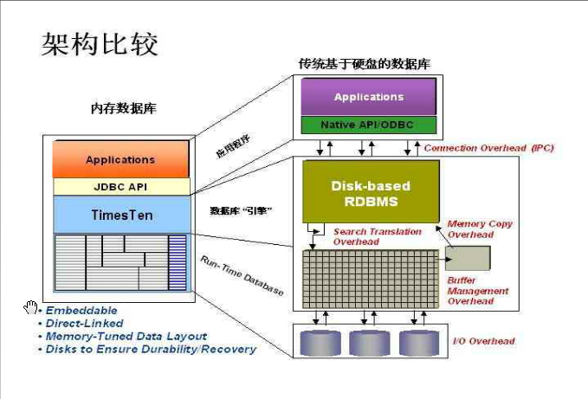
NoSQL-Oracle TimesTen

Slide 88
RDBMS特点
1.数据以表格的形式出现
2.每行为各种记录名称
3.每列为记录名称所对应的数据域
4.许多的行和列组成一张表单
5.若干的表单组成database
RDBMS 指的就是关系型数据库管理系统

Slide 89
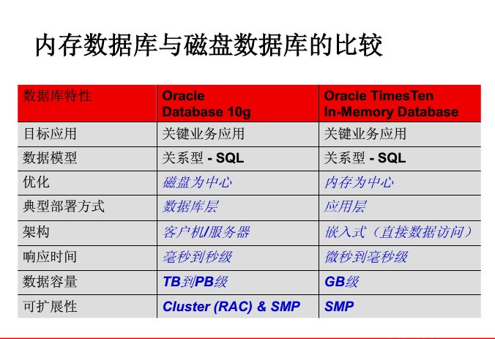
NoSQL-Oracle TimesTen
SMP（Symmetric Multi-Processing），对称多处理结构的简称，是指在一个计算机上汇集了一组处理器(多CPU),各CPU之间共享内存子系统以及总线结构。在这种技术的支持下，一个服务器系统可以同时运行多个处理器，并共享内存和其他的主机资源。

Slide 90
Oracle TimesTen 特点
NoSQL-Oracle TimesTen
完全居于内存，对于CPU,磁盘的IO压力非常低。
支持事务
兼容标准SQL

Slide 91
Oracle TimesTen
NoSQL-Oracle TimesTen
安装脚本
tar –zxvf timesten112241.linux86.tar.gz 解压缩文件
./setup 启动安装文件 一路enter回车就可以了的

Slide 92
NoSQL-Oracle TimesTen
启动 ./ttdaemonadmin –start
关闭 ./ttdaemonadmin -stop
安装后的 进程查看，一共有4个进程。

Slide 93
NoSQL产品介绍及对比
Memcache
Redis
MongoDB
Oracle TimesTen
Hbase

Slide 94
NoSQL-HBase
HBase 是什么？
HBase有什么特点？
HBase 在什么场景下适用？
HBase 具体怎么用？
在用HBase中碰到的问题？

Slide 95
HBase 是什么？
NoSQL-HBase
Hbase是个分布式的面向列的非结构化数据库，是Hadoop的子项目。
HBase是Google Bigtable的开源实现。
HBase利用Hadoop HDFS作为其文件存储系统。
HBase利用Hadoop MapReduce来处理HBase中的海量数据。
HBase利用Zookeeper来管理。

Slide 96
HBase 能干嘛？
NoSQL-HBase
作为存储层来存储非可靠性的海量数据，如日志，评论，访问记录

Slide 97
HBase 特点？
NoSQL-HBase
高可靠性
高效性
面向列
可伸缩
可在廉价PC Server搭建大规模结构化存储集群

Slide 98
HBase 适用场景？
NoSQL-HBase
数据量巨大，千万或者是亿级别以上。
实时性要求不高，比如离线计算。

Slide 99
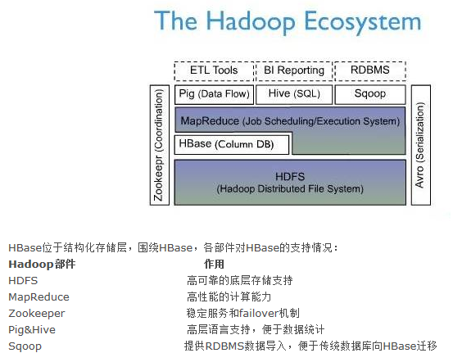
Hbase体系结构
NoSQL-HBase

Slide 100
HBase 具体用法？
NoSQL-HBase
安装，启动，关闭，配置,Java访问操作
Hadoop安装
Zookeeper安装
Hbase安装

Slide 101
课程内容
NoSQL介绍
NoSQL在系统架构中的应用
NoSQL产品介绍及对比
NoSQL安装应用演示

Slide 102
NoSQL安装应用演示
Memcached安装及操作演示
Redis安装及操作演示
Mongdb安装及操作演示

Slide 103
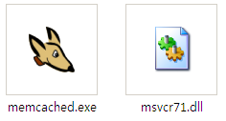
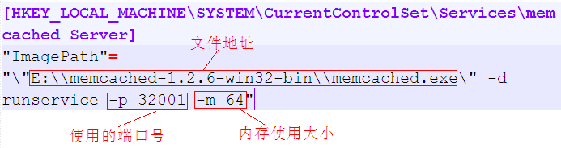
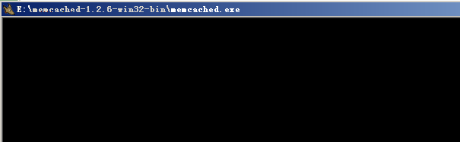
Memcached安装
Memcached文件
注册为服务方法
直接运行效果

Slide 104
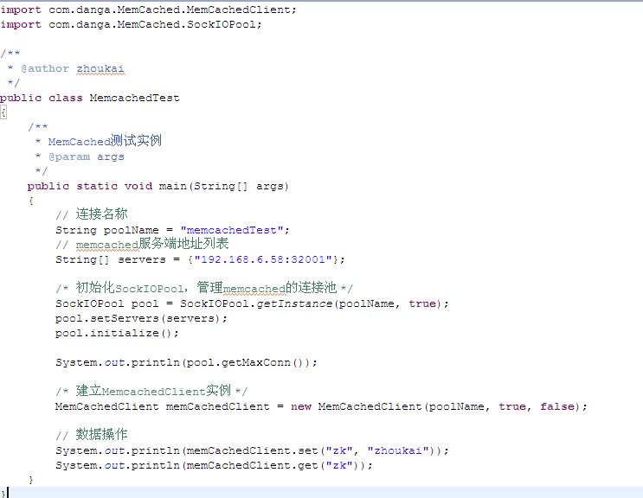
Java操作实例

Slide 105
NoSQL安装应用演示
Memcached安装及操作演示
Redis安装及操作演示
Mongdb安装及操作演示

Slide 106
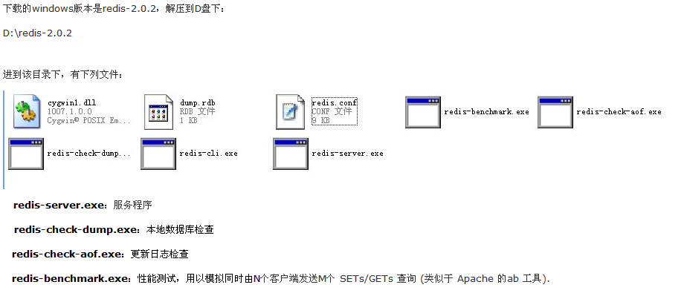
Redis的安装使用
安装文件说明

Slide 107
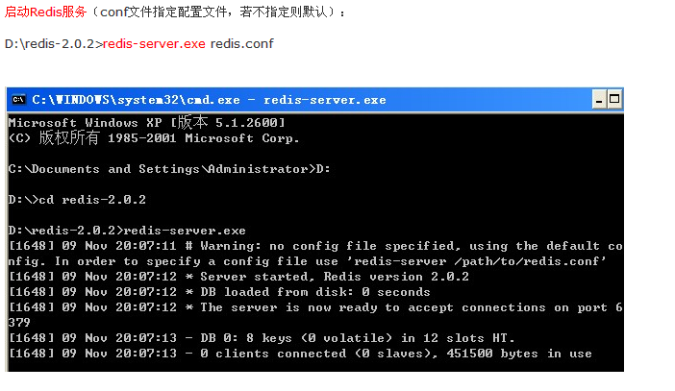
Redis的安装使用
启动Redis

Slide 108
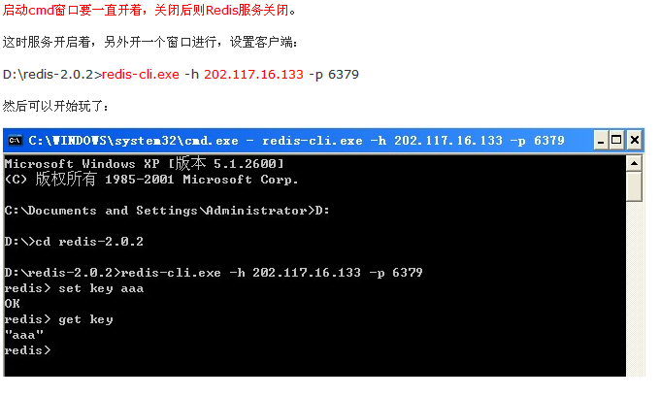
Redis的安装使用
客户端应用演示

Slide 109
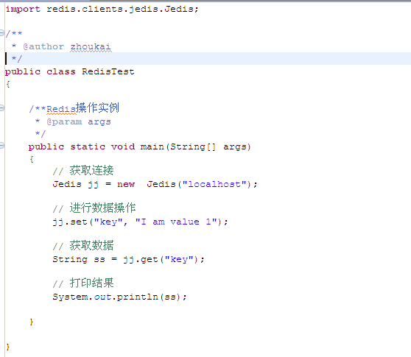
Java操作实例

Slide 110
NoSQL安装应用演示
Memcached安装及操作演示
Redis安装及操作演示
Mongdb安装及操作演示

Slide 111
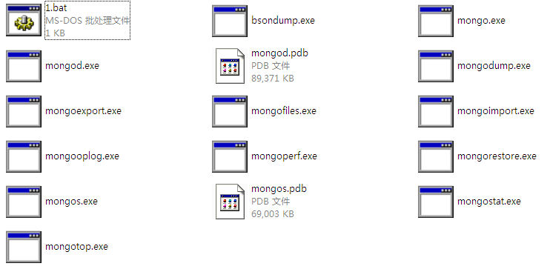
Mongdb的安装使用
下载地址：http://www.mongodb.org/downloads
解压后，放在D:/NoSQL/MongoDB目录下。

Slide 112
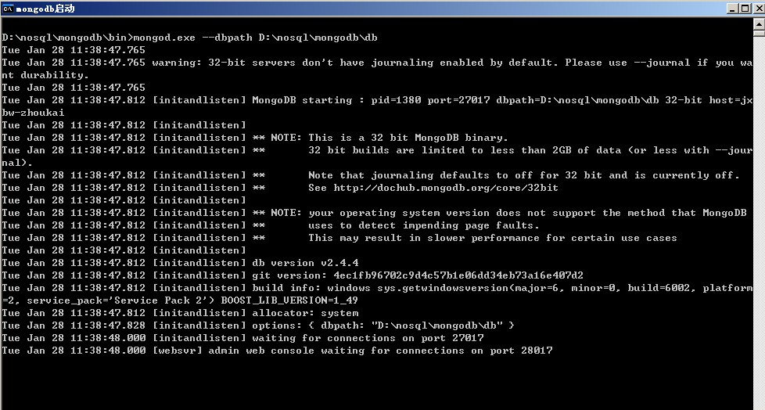
Mongdb启动服务
输入命令：mongod.exe --dbpath D:/MongoDB/data

Slide 113
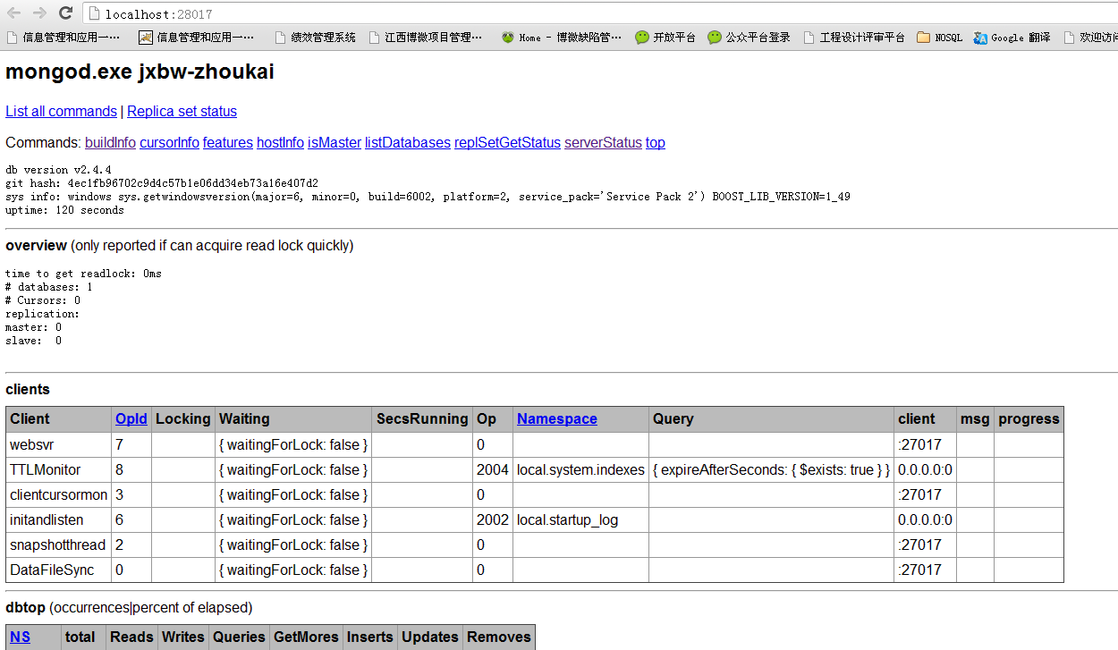
Mongdb相关信息

Slide 114

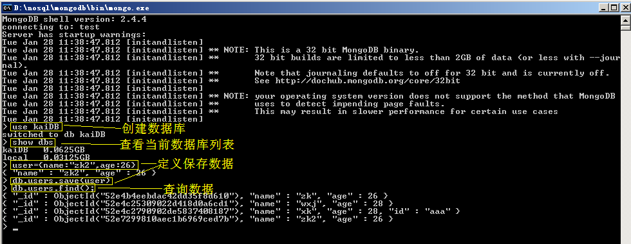
Mongdb控制台
双击运行

Slide 115
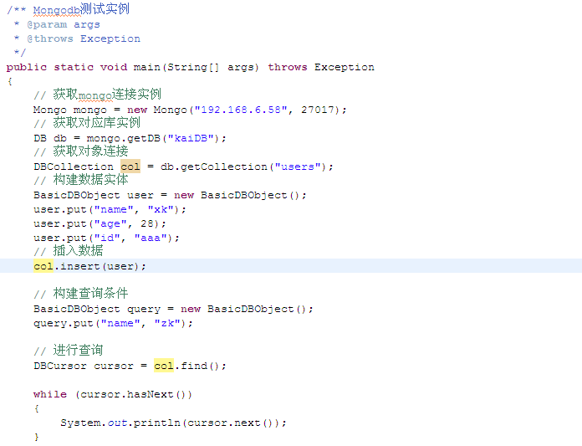
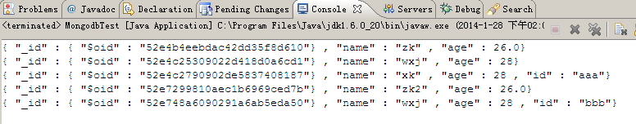
Java操作实例

Slide 116
谢谢大家！

